Slide 1
Professionele Klachtbehandeling
Mohamad Alhadjri & Natalia Molina Espeleta

Slide 2

Ombudsvisie PK
voor elke uiting van ongenoegen
Notes:
De Ombudsvisie PK is er voor elke uiting van ongenoegen. Dus ook voor klachten waarvan je juridisch gezien misschien tot de conclusie komt dat ze niet ontvankelijk zijn. Wat houdt die visie dan in?

Slide 3

Kijken door de bril van de burger
Notes:
Allereerst heel belangrijk dat we in de klachtbehandeling altijd kijken door de bril van de burger. Vanuit burgerperspectief. Niet vanuit onze eigen regels en kaders, of vanuit wat wij logisch vinden. We moeten ons daarbij realiseren dat 1/6 nederlanders laaggeletterd is, 14% psychische problemen heeft, en stress en life events zorgen voor minder doenvermogen.

Slide 4

De doelen van klachtbehandeling
De burger (op weg) helpen
Leren van de klacht voor de toekomst
Notes:
Daarnaast is het belangrijk dat we ons bewust zijn waarom we die klachtbehandeling doen. Dat moet je eerst weten om voor jezelf te kunnen checken of je goed bezig bent. We keren dus steeds terug naar deze doelen van klachtbehandeling.
De burger op weg HELPEN is niet hetzelfde als een hulpverlener zijn. Het gaat over je verdiepen in de situatie van de burger en van daaruit kijken wat de burger nodig heeft. Wat wil de burger met zijn klachtbehandeling bereiken, en wat voor vorm van klachtbehandeling past daarbij? Soms betekent dat ook dat dit iets anders is dan klachtbehandeling, en dan helpt je OP WEG. Daarnaast willen we altijd leren van klachten. Ook van ongegronde klachten.

Slide 5
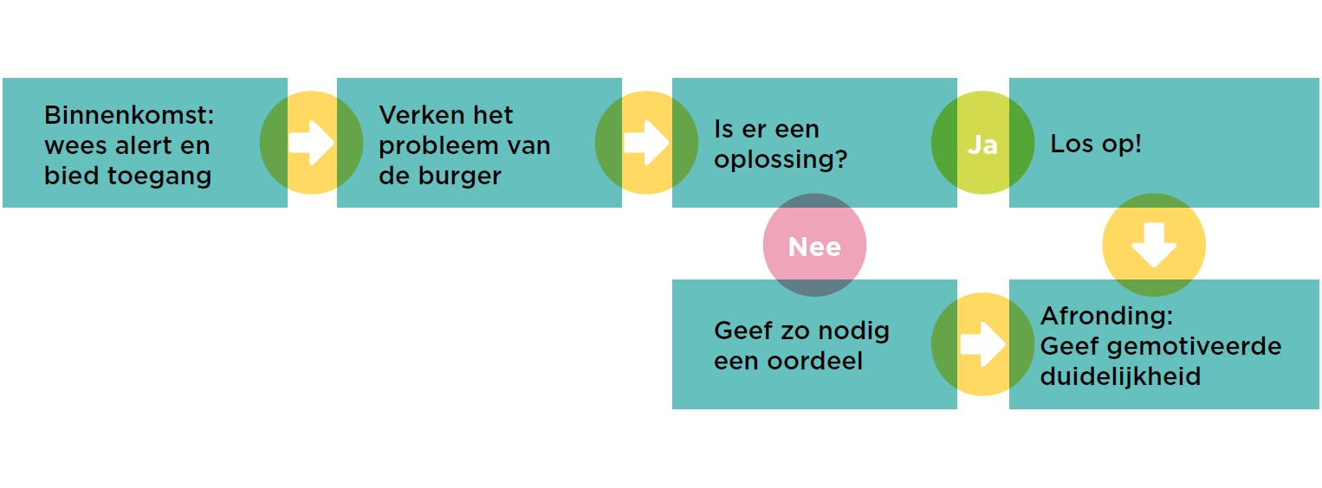
De stappen van klachtbehandeling
Notes:
Wat betekent dat dan voor je dagelijkse klachtbehandeling? Dat betekent dat je altijd dit stappenplan doorloopt. De eerste twee stappen zijn heel belangrijk, want als je die niet doet, kom je niet toe aan klachtbehandeling die de burger op weg helpt en waar je als instantie van kunt leren.

Slide 6
Wat betekent dit voor de praktijk?
Chantal werkt bij het klantcontactcentrum van de gemeente. Ze zet regelmatig terugbelverzoeken uit naar de verschillende afdelingen. Daar heeft de gemeente speciale mailboxen voor. Het valt Chantal op dat als zij een verzoek uitzet naar de WMO-mailbox inwoners vaak nog een keer het KCC bellen en dan aangeven niet te zijn teruggebeld. Dat snapt Chantal ook wel, want ze weet dat ze bij WMO erg onderbezet zijn.
Als een inwoner een tweede keer belt, biedt Chantal altijd namens de gemeente excuses aan en zet ze het terugbelverzoek opnieuw uit. Meestal stuurt ze het tweede terugbelverzoek dan rechtstreeks naar Achmed of Hannie, omdat ze gemerkt heeft dat zij terugbelverzoeken wél goed oppakken.
Notes:
Wat zou de medewerker op basis van PK moeten doen? Is dat ook haalbaar? Waarom wel/niet?
Is deze situatie herkenbaar? Hoe gaan jullie daarmee om?

Slide 7
Onvrede herkennen
Kan je als klachtbehandelaar niet alleen
Betekent dat de organisatie jou als klachtbehandelaar moet kennen
Betekent dat je van je collega’s vraagt om rode draden in onvrede te herkennen
Vergt een organisatiecultuur waarin het oké is om de klachtbehandelaar om hulp te vragen
Vergt een organisatiecultuur waarin het oké is om de klachtbehandelaar te laten weten dat je denkt dat er iets misgaat
Notes:
Je zag in het voorbeeld eigenlijk dat Chantals informele oplossing wel tot een oplossing voor individuele burgers leidde, maar niet hielp om de gemeente te laten leren en herhaling van de klacht bij andere burgers te voorkomen.

Slide 8
PK in complexe klachten?
Arjan is klachtbehandelaar bij een gemeente. Hij ontvangt per e-mail een klacht van Henk. De klacht zelf is 6 pagina’s lang, en bevat daarnaast 12 bijlagen, die weer allemaal in aparte attachments bij de mail zitten.
Henk is bekend bij de gemeente. Hij heeft al lange tijd een burenconflict. Hij dient zienswijzen en bezwaren in als zijn buren omgevingsvergunningen aanvragen. En belt de gemeente vaak om te melden dat de buren volgens hem handelen in strijd met de APV of de omgevingsvergunning.
Henk klaagt nu over het gesprek dat hij laatst met een handhaver heeft gehad, die n.a.v. een melding bij hem is langsgekomen. Hij klaagt dat de handhaver niet heeft gehandhaafd, dat de gemeente steeds iedere melding op zich bekijkt in plaats van het feit dat zijn buren stelselmatig problemen veroorzaken, én hij klaagt dat de handhaver hem getutoyeerd heeft. Tot slot klaagt hij dat hij een onduidelijke e-mail heeft ontvangen van de handhaver, en dat de afdeling Handhaving laat reageert op zijn terugbelverzoeken.

Slide 9
Wat maakt deze klacht complex?
Veel tekst en klachtonderdelen
Verschillende grootte van klachten
De klacht hangt samen met andere juridische procedures
Notes:
Hoe denken jullie dat je hier gelet op PK mee om moet gaan? Hoe help je de burger hier op weg?

Slide 10
Verken ook bij complexe klachten het probleem
De burger (op weg) helpen betekent soms ook samen met de burger kijken wat nu in de kern zijn probleem is
Blijf daarbij vanuit burgerperspectief kijken: vul niet voor de burger in dat een bepaalde klacht ‘ondergeschikt’ is
Bespreek complexe klachten multidisciplinair

Slide 11

Vragen of sparren over PK?
Mail naar presentaties@nationaleombudsman.nl

